Slide 1
Prospetto aliquote IMU
Linee guida per l’elaborazione e la trasmissione del prospetto delle aliquote IMU (L. 27 dicembre 2019 n. 160, art.1 commi 745-780)

Slide 2
Riferimenti normativi
Riferimenti normativi
La legge n. 160 del 2019, all’art. 1, comma 756, stabilisce che i comuni possono diversificare le aliquote dell’imposta municipale propria (IMU) di cui ai commi da 748 a 755 dello stesso art. 1, esclusivamente sulla base di fattispecie predeterminate, che sono state individuate con decreto del Vice Ministro dell’economia e delle finanze del 7 luglio 2023 (di seguito anche «decreto»).
I comuni, ai sensi del successivo art. 1, comma 757, anche nel caso in cui non intendano diversificare le aliquote, devono, comunque, redigere la delibera di approvazione delle stesse accedendo all'applicazione informatica disponibile nell’apposita sezione del Portale del federalismo fiscale (di seguito anche «Portale») che consente, previa selezione delle fattispecie di interesse, di elaborare il prospetto delle aliquote (di seguito anche «Prospetto»), che forma parte integrante della delibera stessa, la quale senza di esso non è idonea a produrre gli effetti di cui ai commi da 761 a 771 del medesimo articolo.
Le aliquote e le eventuali esenzioni stabilite dai comuni nel Prospetto, ai sensi dell’art. 1, comma 767, della legge n. 160 del 2019, hanno effetto, per l’anno di riferimento, a condizione che il Prospetto medesimo sia pubblicato sul sito internet del Dipartimento delle finanze del Ministero dell'economia e delle finanze entro il 28 ottobre dello stesso anno. A tal fine, i comuni sono tenuti a trasmettere il Prospetto entro il termine perentorio del 14 ottobre dello stesso anno.
Segue

Slide 3
Riferimento normativi - segue
Riferimenti normativi
In caso di discordanza tra il Prospetto e le disposizioni contenute nel regolamento di disciplina dell'IMU, ai sensi dell’art. 1, comma 764, della legge n. 160 del 2019, prevale quanto stabilito nel Prospetto.
Si forniscono di seguito le indicazioni per l’utilizzo dell’applicazione informatica, disponibile all’interno del Portale, attraverso la quale i comuni elaborano e trasmettono al Dipartimento delle finanze il prospetto delle aliquote.

Slide 4
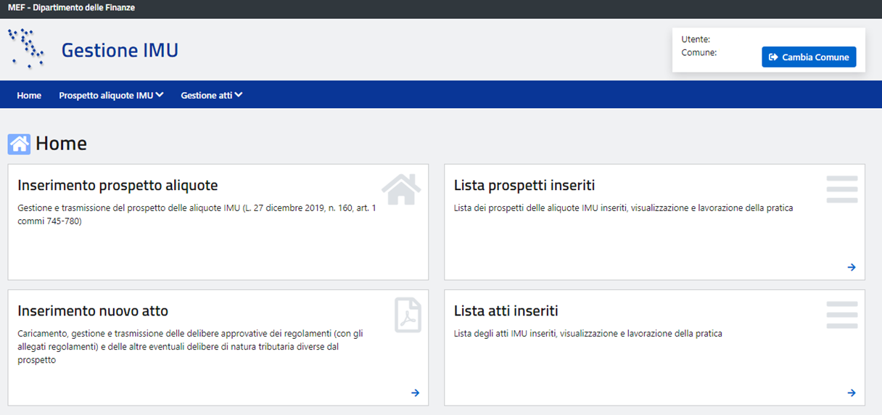
Home page dell’applicazione «Gestione IMU»
Nuovo prospetto aliquote
Ritrasmissione per errata corrige

Slide 5
Avvertimento dati obbligatori
Home page dell’applicazione «Gestione IMU»
All’atto dell’inserimento del Prospetto, il comune dovrà indicare obbligatoriamente:
le aliquote previste per le sei fattispecie principali;
le eventuali esenzioni stabilite.
Attenzione
I comuni compresi nell’elenco allegato alla circolare del Ministero delle finanze n. 9 del 14 giugno 1993, per i quali l’art. 1, comma 758, della legge n. 160 del 2019 stabilisce l’esenzione dall’IMU dei terreni agricoli, non visualizzeranno la fattispecie principale “Terreni agricoli”.

Slide 6
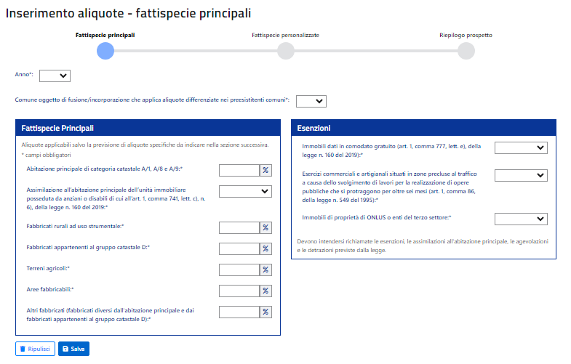
Inserimento fattispecie principali
Step 1 – Inserimento nuovo prospetto aliquote/Fattispecie principali ed esenzioni

Slide 7
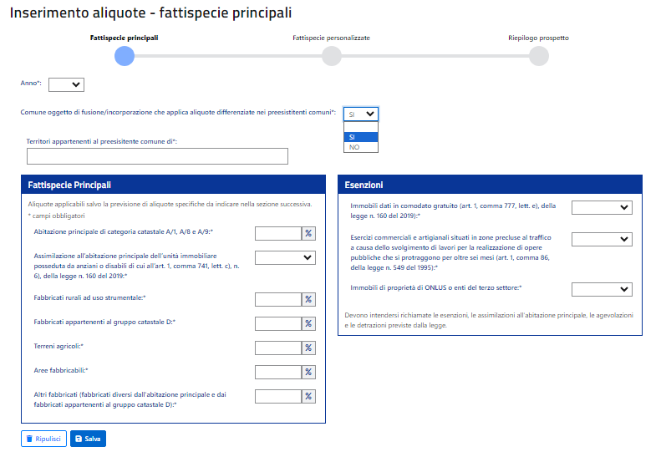
Step 1 – Inserimento nuovo prospetto aliquote/Fattispecie principali ed esenzioni

Slide 8
Step 1 – Inserimento nuovo prospetto aliquote/Fattispecie principali ed esenzioni
Informativa per i comuni oggetto di fusione o di fusione per incorporazione
I comuni di nuova istituzione, oggetto di fusione o di fusione per incorporazione, che, avvalendosi della facoltà prevista dall’art. 1, comma 132, della legge n. 56 del 2014, hanno stabilito di mantenere un sistema di aliquote differenziate per ciascuno dei territori degli enti preesistenti alla fusione, sono tenuti a compilare un numero di Prospetti corrispondente agli ex territori per i quali hanno stabilito aliquote differenziate. In tale ipotesi, il comune deve selezionare l’opzione “SI” al quesito “Comune oggetto di fusione/incorporazione che applica aliquote differenziate nei preesistenti comuni”. Si aprirà un campo libero che consentirà di riportare la denominazione del preesistente comune per il quale sono stabilite aliquote differenziate.
Nel caso in cui, invece, il comune oggetto di fusione o di fusione per incorporazione ha stabilito un sistema di aliquote unico per l’intero territorio del nuovo comune, deve selezionare l’opzione “NO” al quesito “Comune oggetto di fusione/incorporazione che applica aliquote differenziate nei preesistenti comuni” e, pertanto, deve compilare un unico Prospetto.

Slide 9
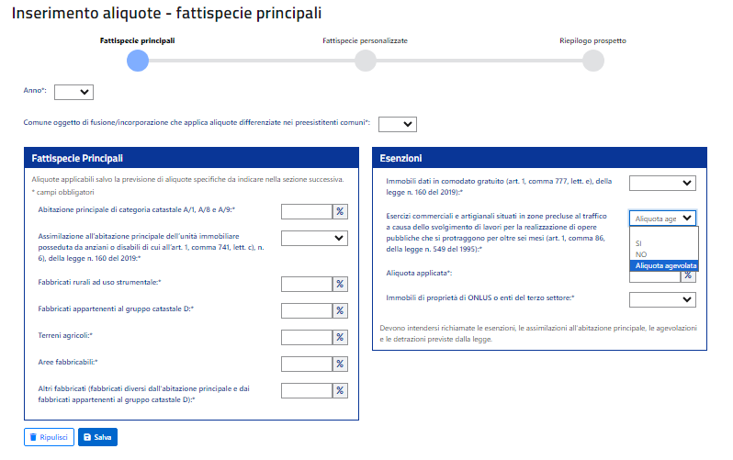
Step 1 – Inserimento nuovo prospetto aliquote/Fattispecie principali ed esenzioni

Slide 10
Validazione aliquote
Step 1 – Inserimento nuovo prospetto aliquote/Validazione delle aliquote
Attenzione
Le aliquote inserite dal comune devono rispettare i limiti previsti dall’art. 1, commi da 748 a 755, della legge n. 160 del 2019.
L’applicazione effettua dei controlli in tempo reale sui valori inseriti dall’utente comunale, mostrando dei messaggi di avvertimento non bloccante (in marrone) oppure di errore bloccante (in rosso) in base a quanto previsto dalla legge. In particolare, l’avvertimento non bloccante compare nel caso in cui il comune – per l’abitazione principale di categoria catastale A/1, A/8 e A/9, i fabbricati appartenenti al gruppo catastale D, le aree fabbricabili e gli altri fabbricati (fabbricati diversi dall’abitazione principale e dai fabbricati appartenenti al gruppo catastale D) – inserisca un valore implicante l’utilizzo della maggiorazione di cui all’art. 1, comma 755, della legge n. 160 del 2019, il che richiede il ricorrere degli specifici requisiti previsti dallo stesso comma 755. L’errore bloccante, invece, viene visualizzato nel caso in cui il comune inserisca un valore superiore ai limiti consentiti dalla legge per ciascuna fattispecie, incluso l’utilizzo della maggiorazione.
Segue esempio

Slide 11
Esempio validazione aliquote
Step 1 – Inserimento nuovo prospetto aliquote/Validazione delle aliquote
Esempio
Nel caso in cui il comune indichi per la fattispecie principale «Fabbricati appartenenti al gruppo catastale D» un’aliquota superiore all’1,06 (ad esempio pari al 1,10%) verrà mostrato un messaggio di avvertimento non bloccante:
Nel caso in cui invece il comune indichi, per la medesima fattispecie, un’aliquota superiore all’1,14 (ad esempio pari al 1,16%) verrà mostrato un messaggio di errore bloccante:

Slide 12
Salvataggio dati
Step 1 – Inserimento nuovo prospetto aliquote/Salvataggio dati
Dopo aver valorizzato tutte le aliquote delle fattispecie principali e le eventuali esenzioni previste dal comune, cliccando sul tasto «Salva», si procede al salvataggio dei dati fino a quel momento inseriti.
Il comune viene, a questo punto, informato (tramite l’apposito messaggio sotto riportato) che il processo di definizione del Prospetto può ritenersi concluso, salvo il caso in cui il comune intenda procedere ad una personalizzazione delle aliquote.
Attenzione
L’eventuale personalizzazione delle aliquote dovrà avvenire nel rispetto dei generali principi di ragionevolezza, adeguatezza, proporzionalità e non discriminazione.

Slide 13
Fattispecie personalizzate
Step 2 – Personalizzazione delle aliquote
Nel caso in cui il comune decida di procedere ad una differenziazione nell’ambito di una o più fattispecie principali, verrà indirizzato dall’applicazione alla sezione denominata «Fattispecie personalizzate», all’interno della quale potrà definire, mediante la valorizzazione delle condizioni di interesse tra quelle individuate nell’Allegato A del decreto, la fattispecie personalizzata.
Attenzione: Non è consentita l’introduzione di alcuna differenziazione all’interno delle fattispecie abitazione principale e fabbricati rurali.

Slide 14
Vincoli di personalizzazione
Step 2 – Personalizzazione delle aliquote/Inserimento fattispecie personalizzata
Nella compilazione di ogni fattispecie personalizzata, il comune deve rispettare i seguenti vincoli:
fissare un’aliquota diversa da quella indicata per la rispettiva fattispecie principale;
stabilire un’aliquota che rispetti i limiti previsti dalle norme di riferimento;
compilare/selezionare almeno una delle condizioni proposte dall’applicazione. Ai fini dell’applicazione dell’aliquota fissata per ciascuna fattispecie personalizzata, sarà necessario che le condizioni selezionate dal comune ricorrano cumulativamente.

Slide 15
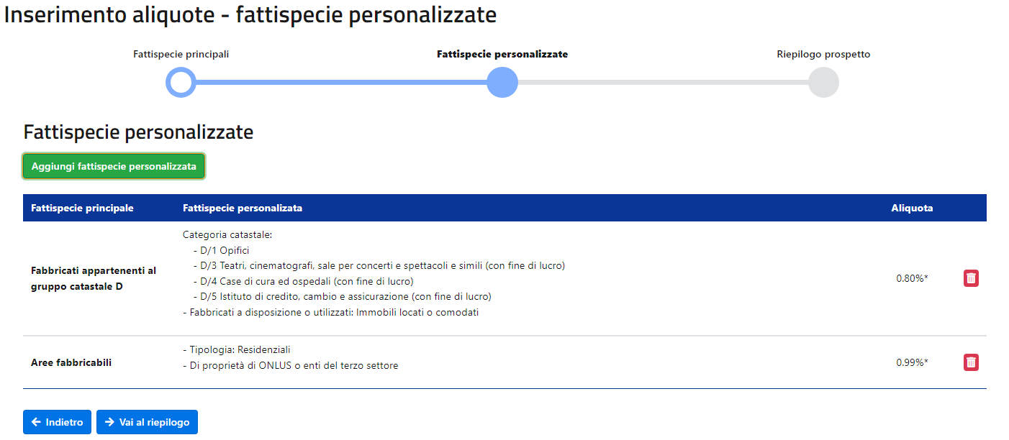
Indicazioni per la personalizzazione
Step 2 – Personalizzazione delle aliquote/Elenco fattispecie personalizzate
All’esito dell’individuazione di ogni fattispecie personalizzata, quest’ultima viene inserita in un apposito elenco (sotto riportato) nel quale vengono indicate:
la fattispecie principale di riferimento;
le condizioni inserite dal comune;
l’aliquota prevista.
L’elenco di tutte le fattispecie personalizzate individuate dal comune, costituirà parte integrante del prospetto.

Slide 16
Riepilogo prospetto – informazioni generali
Step 3 – Riepilogo prospetto
Il comune, dopo aver inserito le aliquote delle fattispecie principali, le esenzioni e le eventuali fattispecie personalizzate, sarà indirizzato alla sezione «Riepilogo prospetto» nella quale verrà rappresentato:
l’elenco delle fattispecie principali e le relative aliquote;
l’elenco delle eventuali fattispecie personalizzate e le relative aliquote;
l’elenco delle eventuali esenzioni indicate dal comune.

Slide 17
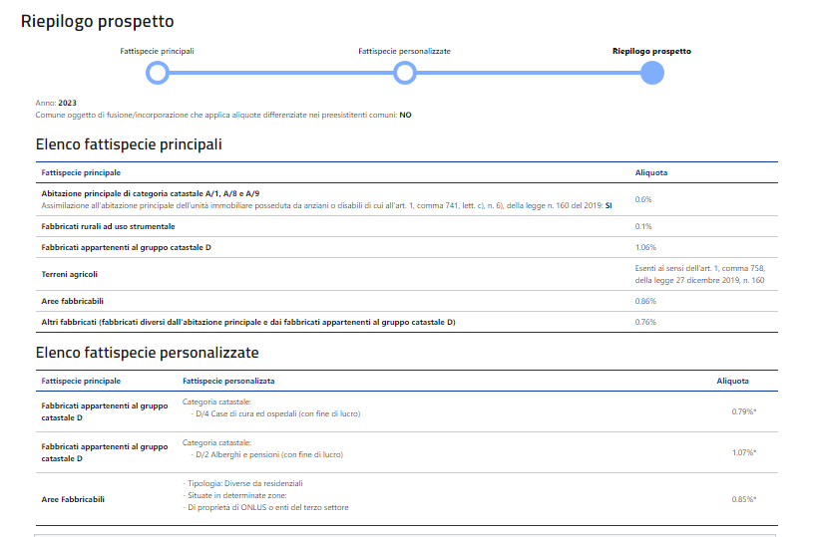
Riepilogo prospetto - fattispecie
Step 3 – Riepilogo prospetto

Slide 18
Riepilogo prospetto - esenzioni
Step 3 – Riepilogo prospetto

Slide 19
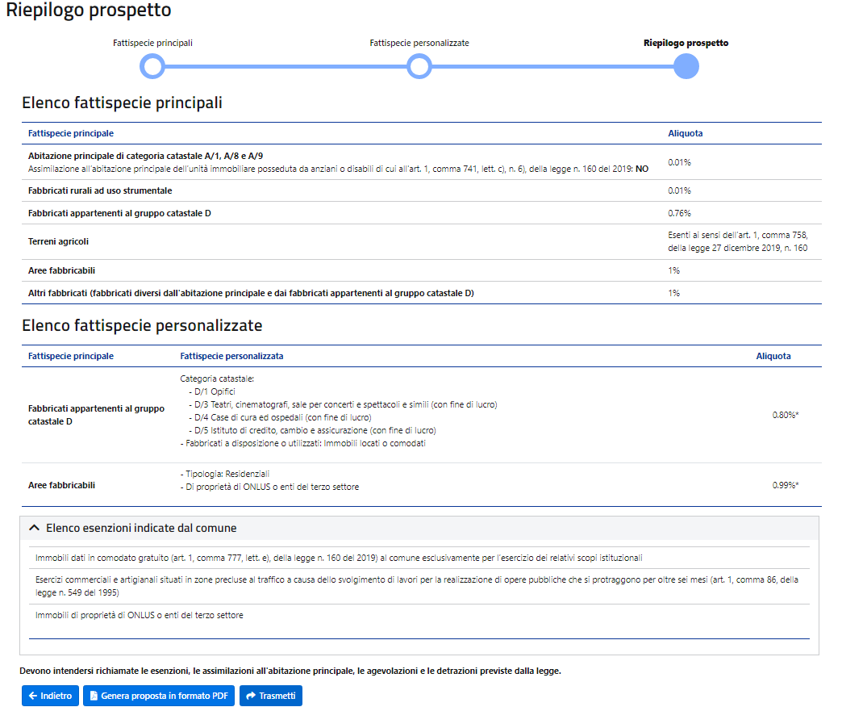
Generazione proposta pdf
Step 4 – Prospetto aliquote in formato PDF
Attraverso il tasto «Genera proposta in formato PDF» l’applicazione genera un file PDF contenente i dati presenti nel riepilogo del Prospetto, il quale dovrà costituire parte integrante della delibera che sarà approvata dal Consiglio comunale o da altro organo competente.

Slide 20
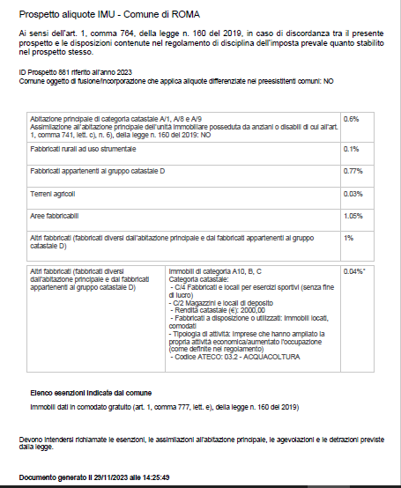
Proposta pdf - esempio
Step 4 – Prospetto aliquote in formato PDF
Fac-simile del Prospetto generato dall’applicazione
FAC SIMILE

Slide 21
Trasmissione prospetto
Step 5 –Trasmissione del prospetto aliquote
Dopo l’approvazione della delibera, da parte del Consiglio comunale o da parte di altro organo competente, recante il Prospetto in formato PDF generato dall’applicazione, l’utente comunale potrà procedere alla trasmissione al Dipartimento delle finanze del Prospetto precedentemente salvato.
Nello specifico, cliccando il tasto «Trasmetti» si aprirà una pagina che riporta il riepilogo dei dati del Prospetto, nella quale dovranno essere indicati gli estremi della delibera di approvazione del Prospetto medesimo, come sotto riportato.

Slide 22
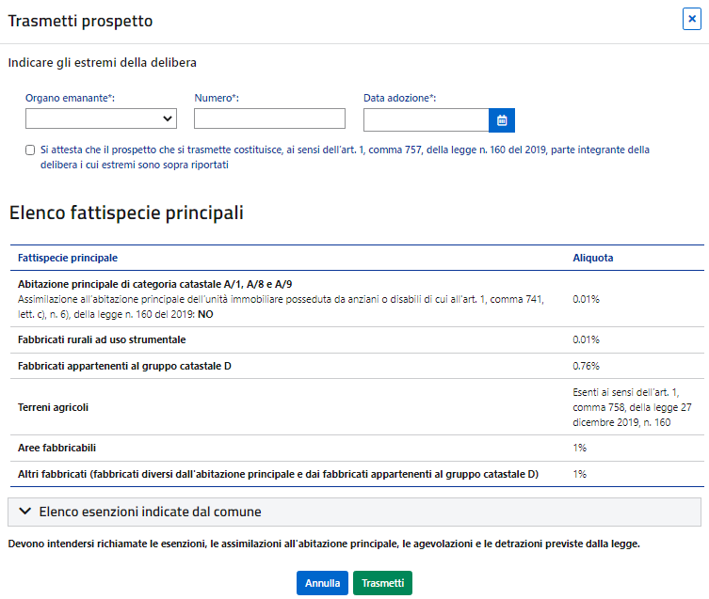
Trasmissione prospetto - esempio
Step 6 –Trasmissione del prospetto aliquote
Dopo aver inserito gli estremi della delibera approvativa del Prospetto, ai fini dell’effettiva trasmissione del Prospetto medesimo nel Portale, sarà necessario cliccare nuovamente sul tasto «Trasmetti» come sotto riportato.
Attenzione
Nel caso in cui siano ripetuti gli stessi estremi di una delibera approvativa di un Prospetto già pubblicato, il sistema non consentirà di concludere la procedura di trasmissione.
In tale ipotesi, poiché è possibile far riferimento agli estremi di una stessa delibera solo in caso di «Ritrasmissione per errata corrige» per «correzione dei dati del prospetto», il sistema consentirà di accedere direttamente a tale funzione.

Slide 23
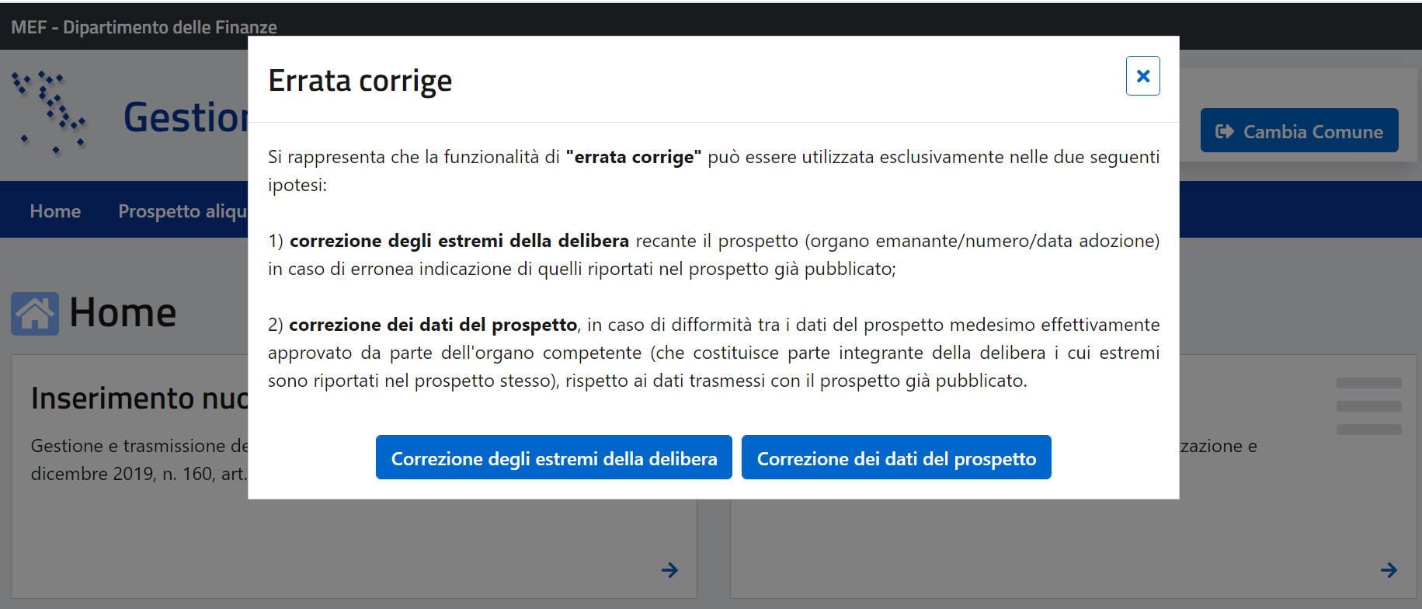
Errata corrige
Ritrasmissione per errata corrige
Selezionando la voce «Ritrasmissione per errata corrige» il comune viene informato (tramite l’apposito messaggio sotto riportato) della possibilità di procedere alla ritrasmissione del Prospetto già pubblicato per erronea indicazione degli estremi della delibera o per erronea trasmissione dei dati del Prospetto.

Slide 24
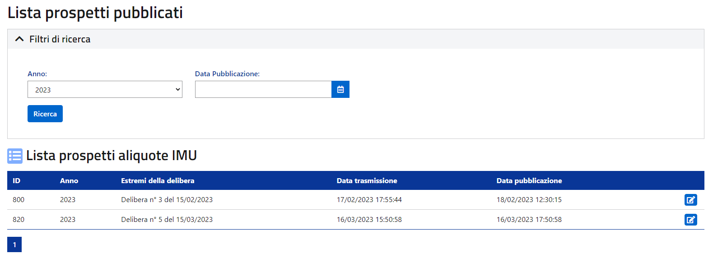
Lista prospetti pubblicati per correzione estremi
Ritrasmissione per correzione degli estremi della delibera
Dopo aver scelto l’opzione «Correzione degli estremi della delibera», il comune deve procedere alla scelta della delibera della quale vuole correggere gli estremi. Il sistema, a tal fine, mette a disposizione i filtri «anno» e «data di pubblicazione».

Slide 25
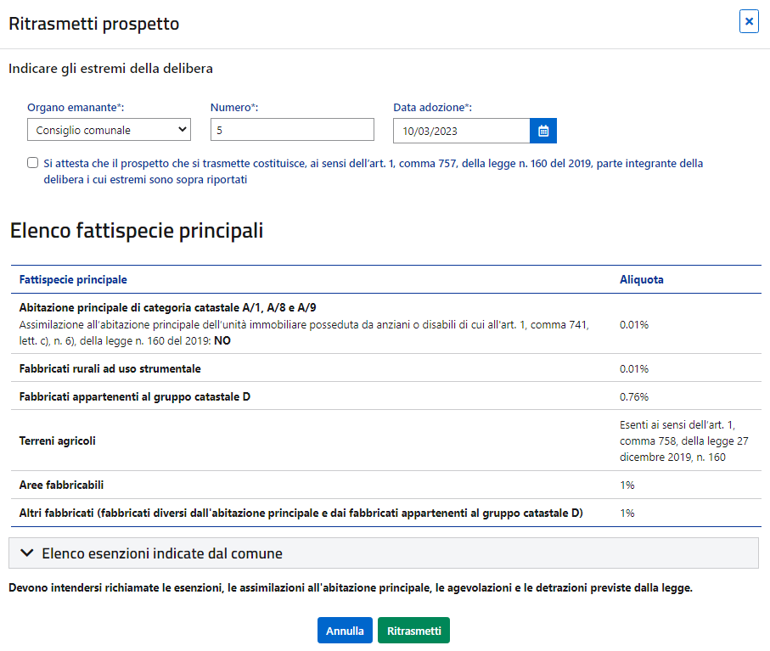
Ritrasmissione per correzione estremi
Ritrasmissione per correzione degli estremi della delibera
Dopo aver individuato la delibera, il comune può procedere alla correzione di uno o più estremi della stessa (organo emanante/numero/data adozione).
Cliccando poi il tasto «Ritrasmetti» verrà nuovamente ritrasmesso lo stesso Prospetto già pubblicato sul sito internet del Dipartimento delle finanze che sarà, conseguentemente, ripubblicato, con i nuovi estremi, a cura del Dipartimento medesimo.

Slide 26
Lista prospetti pubblicati per correzione dati
Ritrasmissione per correzione dei dati del Prospetto
Dopo aver scelto l’opzione «Correzione dei dati del prospetto», il comune deve procedere alla scelta della delibera della quale vuole correggere i dati del Prospetto. Il sistema, a tal fine, mette a disposizione i filtri «anno» e «data di pubblicazione».

Slide 27
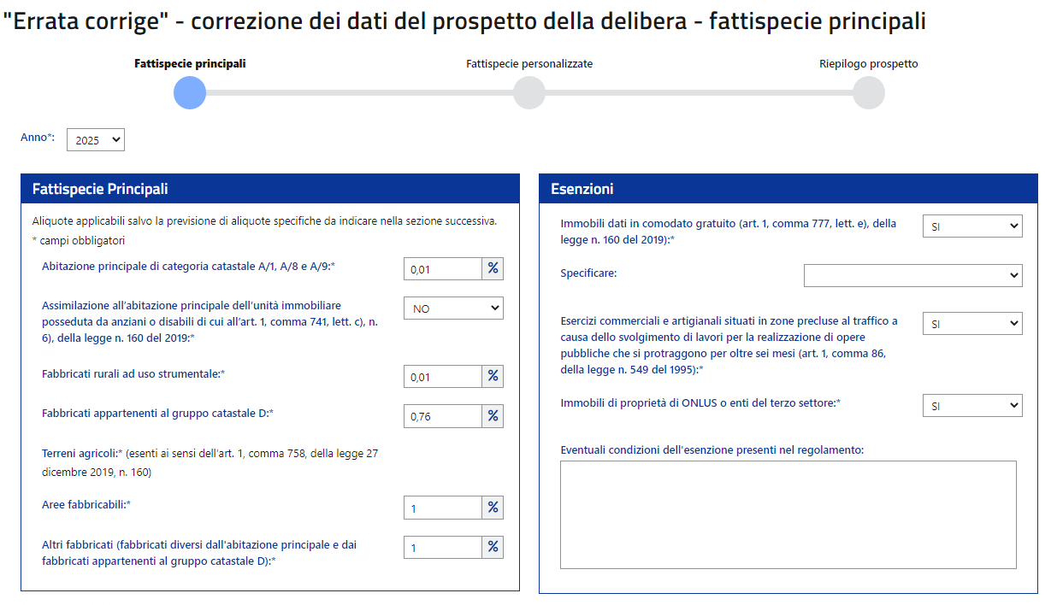
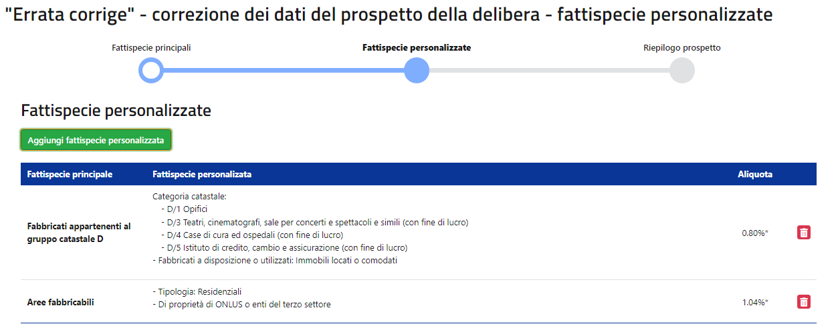
Ritrasmissione per correzione dati
Ritrasmissione per correzione dei dati del Prospetto
Dopo aver individuato la delibera, il comune può procedere alla correzione dei dati del Prospetto già pubblicato in caso di difformità rispetto a quello effettivamente approvato da parte dell’organo competente.
A tal fine, il sistema proporrà una nuova bozza del Prospetto nella quale verranno ripresentati tutti i dati già pubblicati. Il comune potrà, quindi, procedere alla correzione dei dati relativi sia alle fattispecie principali e alle eventuali esenzioni sia a quelle personalizzate ed eventualmente aggiungere nuove fattispecie personalizzate o cancellarne altre precedentemente inserite.

Slide 28
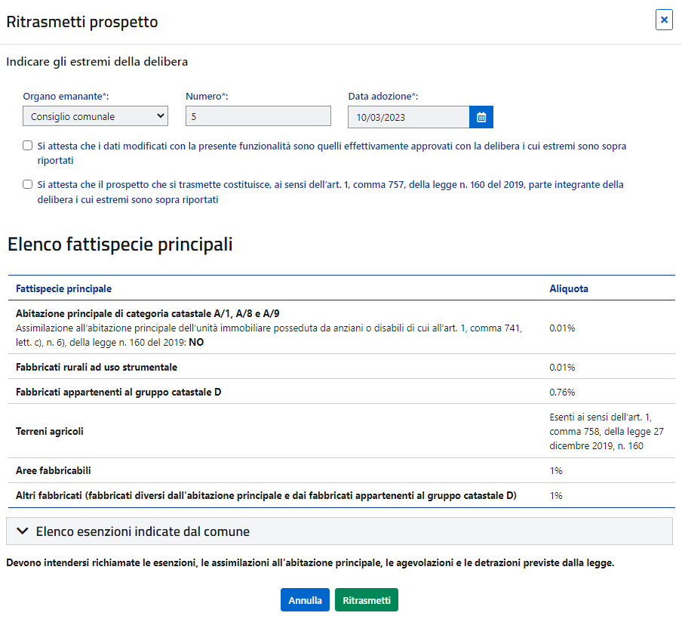
Ritrasmissione per correzione dati - trasmetti
Ritrasmissione per correzione dei dati del Prospetto
Il Prospetto così corretto dovrà essere, pertanto, ritrasmesso, cliccando il tasto «Ritrasmetti», ai fini della ripubblicazione sul sito internet del Dipartimento delle finanze.
Attenzione
In caso di errata corrige per «Correzione dei dati del prospetto», non sarà possibile modificare gli estremi della relativa delibera approvativa in quanto questi ultimi dovranno essere quelli di cui al precedente invio, senza possibilità per il comune di modificarli.

